Slide 1


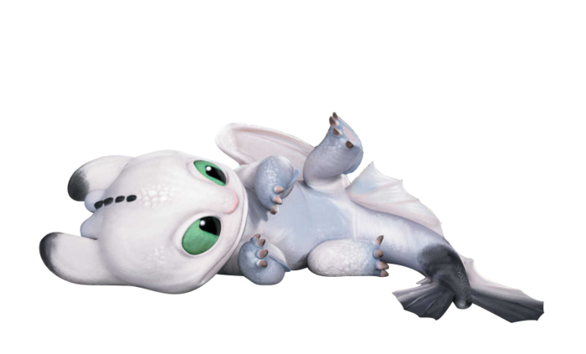
Player 2
from Pick a name to Hall of Fame
Notes:
Всем привет, Поговорим об поиске и онбординге стажеров\джуниоров, если у вас для этого ничего нет и вы этого никогда не делали. В основном будем именно поиск и собеседования обсуждать Кто когда-либо нанимал себе сотрудников? А стажеров? А кто, наоборот, пришел интерном? Отлично Будем искать мне в команду второго игрока на примерах из моей практики, которая, кстааати, да

Slide 2
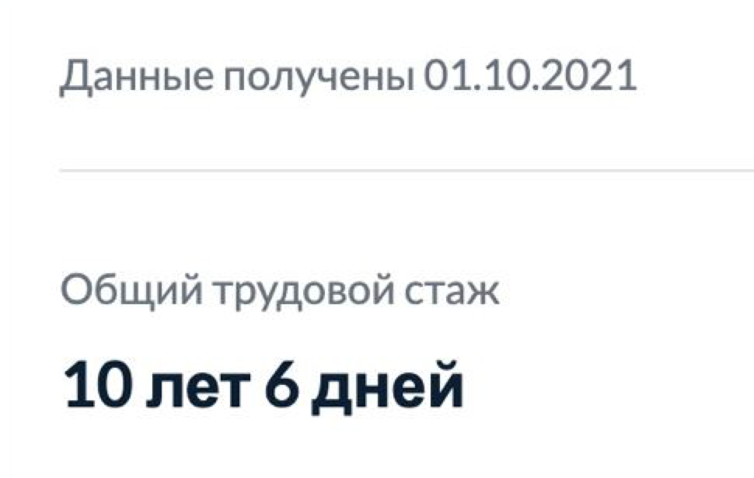
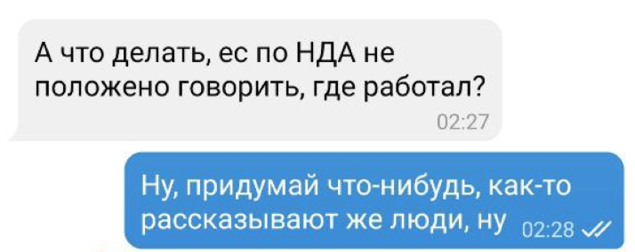
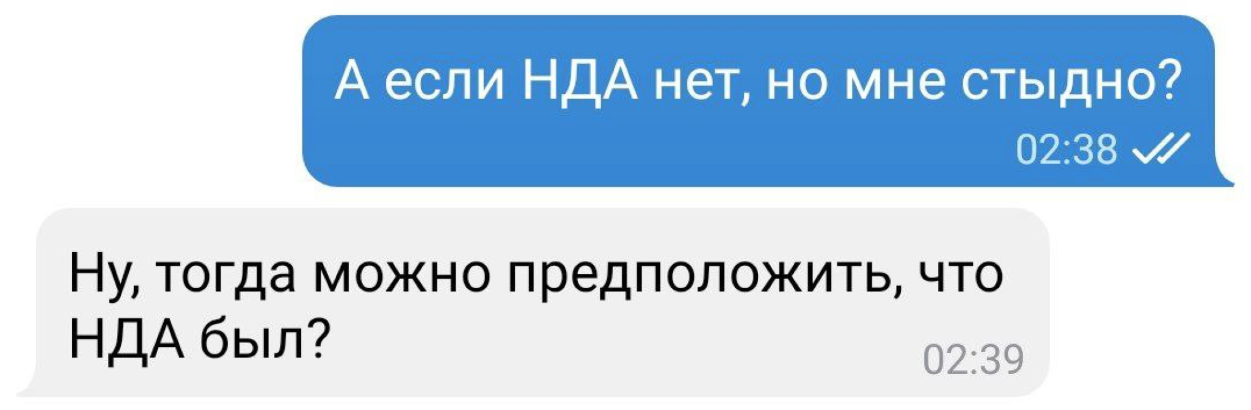
Обо мне
Полина Клубкова
Тестирую всякое уже 10 лет из 29 общих:
Веб, мобильные приложения, десктопные клиенты, бэкенд, АРМ…
Трейдинг, беттинг, госзаказ, антивирусы, системы документооборота…
Notes:
Зовут меня Полиной, работаю в тестировании уже 10 лет и 10 дней, я посчитала,
Сейчас работаю в небольшой компании, занимающейся беттингом, теперь уже не единственным тестировщиком. За это время у меня была возможность поработать со всяким и конечно познакомиться с очень большим количеством людей. Сейчас будет лирическая подводка: на моей первой работе у меня не было ни ментора, ни онбординга, никаких плюшевых штук… хотелось бы иначе.
И чтобы мне кто-то тогда подсказал, помог может с видением, со стратегией, ну, с чем-нибудь. Годы шли, первую работу я давно сменила, но все еще нервно косилась на дверь - вдруг сейчас зайдет тот самый настоящий тестировщик, который поможет и подскажет. Годы шли, а настоящий тестировщик так и не пришел, ну, пока его нет, можно нанять и обучить команду, потом другую команду и так далее. И это история о том, что у меня в детстве не было велосипеда, вот теперь приходится учить других. Начнем наш путь поиска

Slide 3
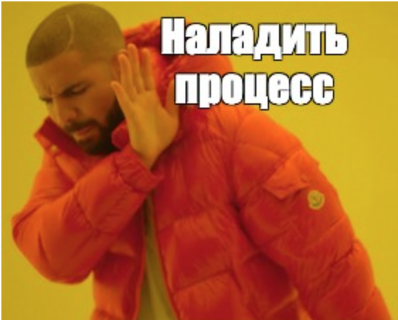
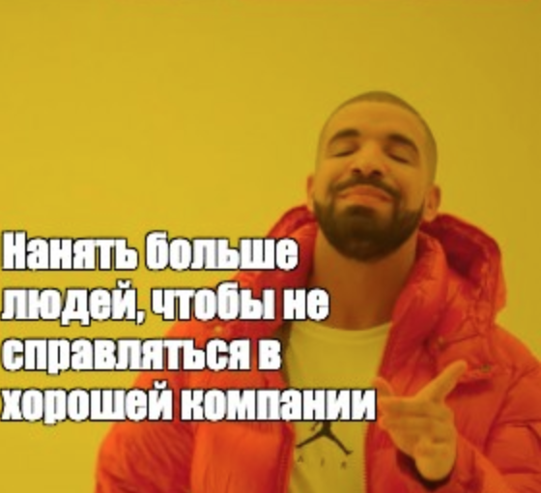
Прелюдия к поиску
точно ли проблема в недостатке людей, а не в процессах?
определить список задач, которые хотелось бы делегировать
возможности компании
в какие сроки хотелось бы это сделать
сколько времени уделять собеседованиям и чтению резюме
Notes:
Тут поделюсь своим опытом кого и когда я ищу и что при этом учитываю:
Актуальную нагрузку (и сейчас по планам) - по шкале от 1 до 10 от “успеваю смотреть ютуб, когда все мои идеальные автотесты зеленые” до “мой чай не остывает потому что я его не наливаю, настолько все горит”
Возможности компании - дадут ли мне еще вакансию, в какой вилке, какую аргументацию подобрать
Мои возможности и навыки - возможно у меня есть время и я хочу найти кого-то кто полностью заберет на себя что-нибудь
Мое отвращение к поиску )))
Посмотрим по пунктам что я ищу Проблемы при поиске джунов\поиске всех остальных

Slide 4



Портрет подозреваемого
Важно ли высшее образование?
опыта нет или мало
курсы - непринципиально
78% - Нет, 22% - Да
Раз хард скиллов условно нет, то на что же обращать внимание?

Slide 5

Чем мы ищем?
Правильно заданный вопрос это половина ответа.
Просеять вакансию через 3 сита
пугающие вакансии
унизительные вакансии
слащавые вакансии
Notes:
Чтобы ловилась нужная нам рыба - нужна правильная наживка. Посмотреть, как выглядит вакансия на хх, описывает ли она то, что нужно: - не пугает завышенными требованиями, нет орфографических и пунктуационных ошибок, весь текст выдержан в едином стиле. Как выглядит кандидат, которому откликнется эта вакансия? Показать вакансию сторонним наблюдателям - маме, коту, бывшему коллеге, что они думают? Когда надоест мучить эйчара - приступим к поиску) На этом шаге у нас уже есть примерный портрет кандидата (возможно, совсем на совпадающий с реальностью). Для оценки можно использовать уровни по SFIA и (хотя я не люблю) PAEI Адизеса или модель Белбина (или еще что-то).

Slide 6
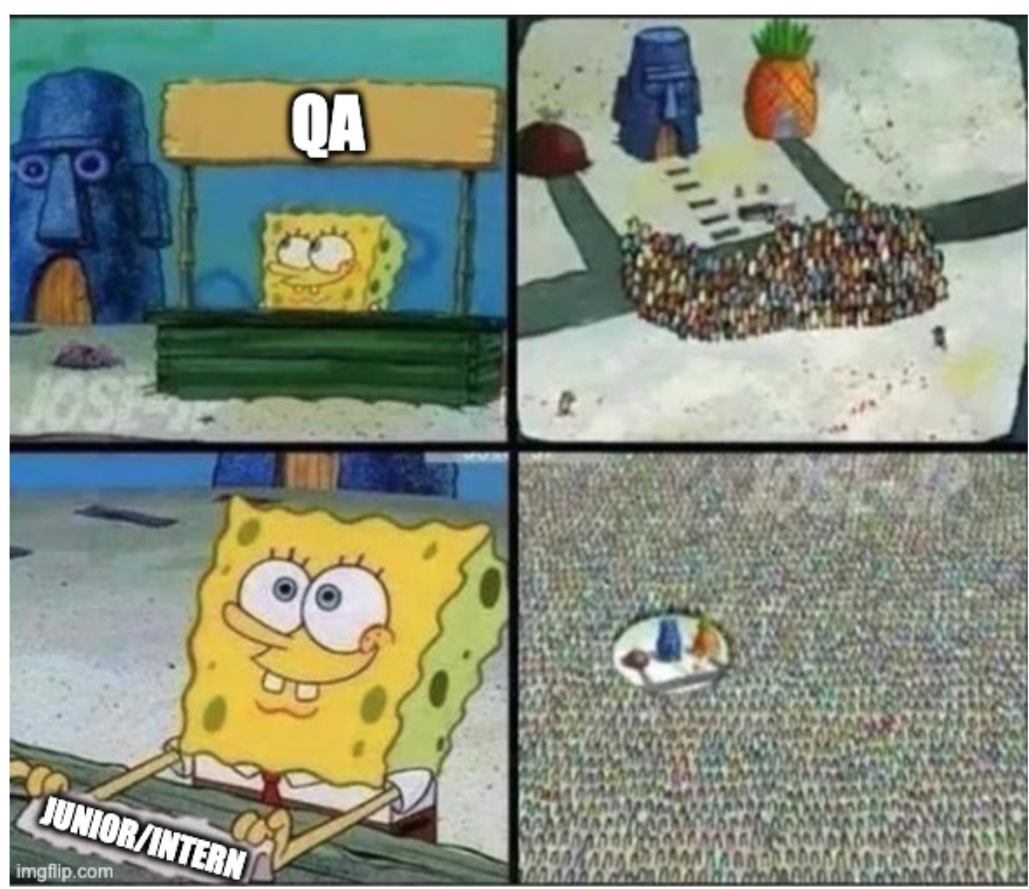
Тестовое задание
давать или не давать?
если давать, то когда?
и какое?
Notes:
Лучше давать Мои примеры Разместить задание в самом низу описания вакансии - тут у нас и будет первый отсев =)

Slide 7
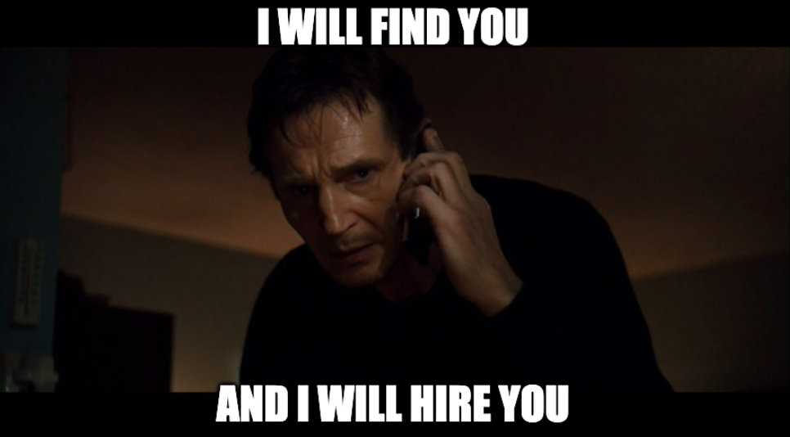
А где поиск?
кто отзовется сам, кого принесет эйчар
профильные каналы
внутренний найм
…
родственники и знакомые Пятачка
открыть интернатуру
Notes:
Необходимо использовать все возможные каналы для поиска нового игрока в команду - профильные чаты, чаты джуниоров, старые знакомые (тут есть риски, хороший человек - это не профессия, поэтому если ваш друг не ваш бывший коллега, можно быть готовым либо подвести коллег, либо потерять друга), внутренний найм - возможно, внутри компании есть люди, которые хотели бы научиться, а их руководство готово их передать (это тоже может стать головной болью, если процесс таких переводов не отлажен, то растянуться передача может на долгие годы).

Slide 8

Что нас ждет?
ничего хорошего)
не надо бояться пропустить резюме - лучше не нанять, чем потом страдать на испыталке
если кажется - это не кажется
лучше дать лишнее тестовое, но ответить на главный вопрос “смогу ли лично я обучить этого человека?”
Notes:
поиск джуна версус поиск мидла

Slide 9
Вот поиск
КАПС ЛОК В РЕЗЮМЕ
шоу стопперы
непрозрачность
неумение формулировать мысли
Безграмотность
несколько страниц
завышенные ожидания
много нерелевантного опыта
незаинтересованность
Много букв не по делу
непонятные описания
ЛОЖЬ
нет английского языка
нереалистичные ожидания
Notes:
Я опросила в районе 60 человек, задавая им каверзные вопросы, собирая гугл формы и прочее, на основании этого составила облако тегов А это мой панковский набор стоп факторов - - чрезмерно аккуратное резюме, видно, что за оформление заплачены деньги - стоп, у нас небольшая компания и процесса нет, человек ждет не этого
настроенность на ручное+софт скиллы, не хочет авто - возникнет полное дублирование и мы утонем
прошлый опыт работы - есть ли там моменты, которые есть в qa? (умение формулировать и доносить свои мысли ИЛИ грамотная речь ИЛИ умение понимать, как работают вещи ИЛИ задавать правильные вопросы ИЛИ … не холивара ради)
причина смены профиля
наличие\отсутствие вышки (по результатам опроса ничего она не значит, а иногда вредит) - итогово - могу ли я и моя компания оправдать ожидания этого человека?

Slide 10
И это поиск
а это плюсы
командная работа
совпадение опыта с нужным
интерес
ссылка на репо
примеры тестовых
аккуратное оформление
курсы
релевантное образование
знание теории
инструменты

Slide 11
Самые важные по мнению редакции навыки для junior QA
интерес
getting things done
логически мыслить
честность
не впадать в панику)
Notes:
Стоит учитывать, что в любом случае конфликты и установка границ в том или ином виде неизбежны. Как выдавать обратную связь, чтобы по делу и не обидно,

Slide 12
О чем мечтают в начале пути?
понимание основ тестирования
АТМОСФЕРА
сдержанность
Чего бы хотелось от первой работы?
Чего не хватало на первой работе? Какими качествами хотелось бы чтобы обладал ментор?
терпение
терпение
терпение
терпение
терпение
внутреннее сообщество QA
терпение
нетоксичность
терпение
тестовый проект
Спокойный не нервный проект
терпение
терпение
терпение
дружелюбие
терпение
Четкий план работ
терпение
отзывчивость
ГРАМОТНОЕ ОБУЧЕНИЕ
терпение
не торопить
терпение
желание помочь
НАЛАЖЕННЫЕ ПРОЦЕССЫ
терпение
Программа обучения
терпение
профессионализм
терпение
понимание
терпение
софт-скиллы
терпение
Встречи 1 на 1 каждую неделю
терпение
терпимость
терпение
Чтобы вели за руку
терпение
эмпатия
терпение
уютный веб
терпение
терпение
Notes:
облако тегов из опроса

Slide 13

Позвать\не позвать
Риски для кандидата
область деятельности компании
не каждый готов к быстрому обучению
процесс
еще и денег мало %)
Notes:
анализ приходящих резюме на основании портрета кандидата + в целом анализ на основании того, что написано (приводить буду для моего случая срочного поиска джуна). Проще не позвать, чем позвать и тратить время на кандидата, которому к вам не хочется, которого вам не хочется. Так что надо заранее прикинуть минусы, которые вы можете предложить соискателю. У меня получилось вот так: нужен начинающий qa, которого не испугает большой объем знаний, основное, что я ищу в резюме, это мотивация.

Slide 14

Собеседование
про смену профессии\выбор профессии
про теорию
про ожидания
обсудить как тестировать что-нибудь
про книжки, обучение
А что на самом деле хочется услышать?
Notes:
Вредные советы, что мы хотим узнать и формула того, что мы получим Классика вопросов на собесах - вопросы с открытым ответом, о том, как человек думает. Узнать много не получится - нужно узнать важное. Если мы что-то не поняли - стоит дать тестовое
На самом деле важно понять
моя стата по собеседованиям

Slide 15
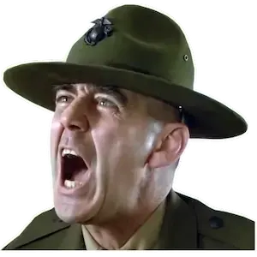
А на самом деле?
Подойдет ли этому трейни мой темп, наша компания и стиль команды?
Смогу ли я научить?
Возможные риски, возможные области развития
Notes:
а больше в общем то и ничего
ужасная история про джаваскрипт
конфликтность
история

Slide 16

Онбординг
Труднее всего понять атмосферу команды
Notes:
Итак, договорились о первом дне, что теперь? Чего обычно хотят, что обычно не получается

Slide 17
Что получилось
Последний раз мне пришлось перебрать в районе 300 резюме, чтобы позвать на собес троих и нанять одного.
По пути я разочаровалась в жизни, своих друзьях и будущем человечества.
Notes:
И еще была интернатура
и до того
и до того
а какие успехи-то?

Slide 18
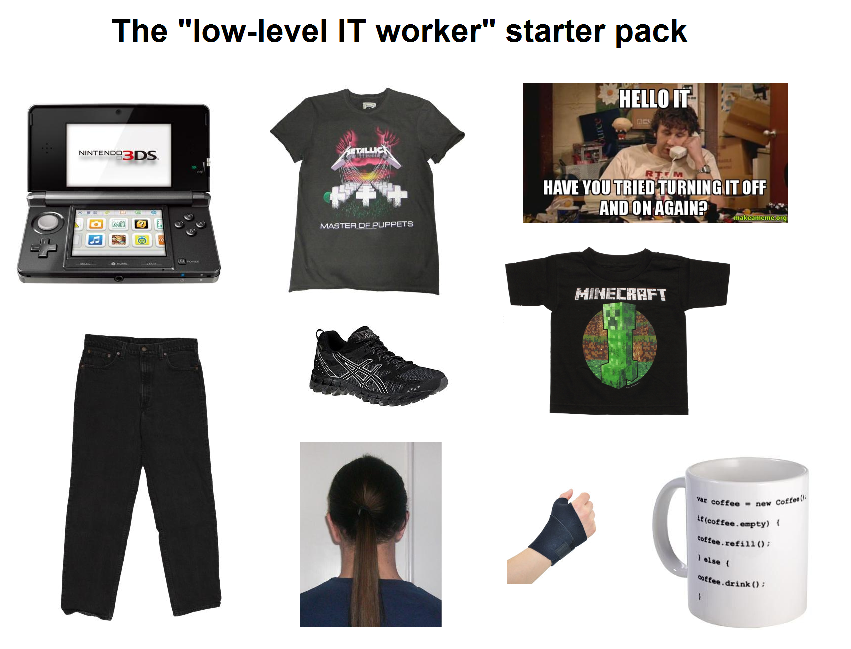
New QA starter pack
доступы (!)
список ПО, которое ставить
ссылки на все доки
краткий гайд по всему сразу
короткий who is who - к кому за чем бежать
Notes:
список того, что должно быть заранее Предупредить команду, собрать список того что нужно, чтобы не испытывать трудности в первый день, включая неочевидное. - доступы (!) - ссылки на все доки - краткий гайд по всему сразу - короткий who is who - к кому зачем бежать
список того, что должно быть к выходу - какие задачи тестить - пропуск от офиса - примерно подготовленный план на ИС

Slide 19
Первые задачи
Ужасная задача
Радующая задача
Творческая задача
Доп.задача чисто на подумать (ее вообще можно не делать)
Notes:
Что это за задачи Примеры того, как оно было

Slide 20
Первые баги
сначала проксировать
вы знаете команду лучше
вовремя перестать проксировать

Slide 21
Общение с командой
первое время трафик стоит проксировать
этический кодекс тестировщика
аккуратная критика
Хороший тон:
Тоже говорить о том, что и в рамках каких задач делаете
Признавать свои ошибки и извиняться, что-то пошло не так
Если накосячил стажер - а вот тут полагается взять вину на себя (да, даже если джун уронил прод)
Notes:
Команда не подписывалась на ложные сообщения о дефектах, супер джунские вопросы и прочее - первые пару недель лучше устроить некоторый информационный карантин и фильтровать вопросы через себя (если речь о интерне, конечно). Любые такие штуки лучше проговаривать прозрачно. И да, все ситуативно. Желательно на первое время дать несколько задач на подумать, чтобы понять, какого рода задачи получаются лучше - долгие\короткие, авто\ручные, с общением или без. И да, хотя бы одна таска в день должна быть условно полезна и применима)
И не стоит забывать о том, что микроменеджмент это смертный грех - тратить на нового коллегу больше часа в день - не нужно

Slide 22
Лайфхаки для моментов когда нет времени
длинная задача
творческая задача
в какую сторону учиться
какими могут быть материалы

Slide 23
Как все испортить
микроменеджмент
игнорирование
чрезмерная опека
слишком легкое отношение
непонимание
завышенные требования
Перегрузка ответственностью
конфликты
и да, можно случайно выгореть...
Notes:
А вот пути того, как можно все испортить, несколько кейсов, с которыми я сталкивалась буду в обеих ролях, список неполный

Slide 24

А что если не оно?
две крайности - затягивание и чрезмерная спешка
перепроверить дважды
свериться с реальностью
негативная обратная связь от команды
отказ от помощи
агрессия
лень
уныние
даже не пытается понять
хамство
ложь
саботаж
срывы сроков
наглость

Slide 25

Теперь нам нужен еще один коллега
И, собственно, все по кругу.

Slide 26

Подводим итоги
формулирование запроса (и задач и вакансии)
отсев кандидатов
главное это способность воспринимать информацию так, как ее принято передавать у вас
подготовка стартер-пака
придумать 4 задачи
не свалиться в контроль и игнор
анализировать то, что происходит
продолжать в том же духе
Notes:
Теперь можно строить процесс на команду из двоих - придумать, обсудить у кого к чему лежит душа, что по рискам, что по обьемам, чего хочется. И из этого исходить. Подытоживая, новым людям, толковым, мотивированным, умным, в айти всегда рады и двери для них всегда открыты. И чисто теоретически - место найдется каждому, не всегда в qa, но тем не менее.

Slide 27

Наш стендап подошел к концу
Вопросы?
pollybgood@gmail.com tg: pollybnormal

